Slide 1
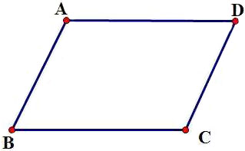
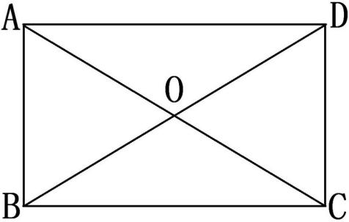
平行四边形期末复习
边
一、平行四边形的性质
角
对角线

Slide 2
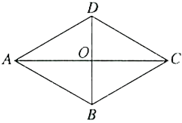
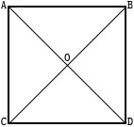

Slide 3
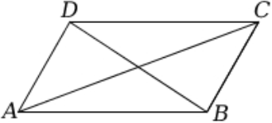
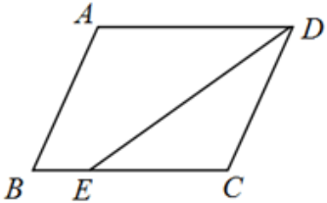
做题步骤：
1、圈起关键词，想想这题要考什么知识点。
2、把数据标在图上，帮助自己思考。
3、根据学过的知识点解题
例1、如图，在平行四边形ABCD中，已知∠ADB=90°，AC=10cm，AD=4cm，则BD的长是（ ）
A、4cm
B、5cm
C、6cm
D、8cm
C
3
5
4
4
5
3
例2、如图，在平行四边形ABCD中，已知AD=8cm，AB=6cm，
DE平分∠ADC交BC边于点E，则BE的长度是（ ）
A、2cm
B、4cm
C、6cm
D、8cm
A
8
x
平行+平分→等腰三角形
x
6
6
x
2
6
8

Slide 4
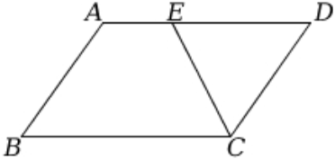
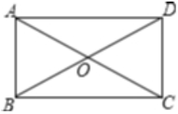
例3、在平行四边形ABCD中，若∠A+∠C=200°，则∠A、∠B、∠C、∠D的度数分别为
100°，80°，100°，80°
100°
80°
80°
100°
1、在平行四边形ABCD中，CE平分∠BCD交AD于点E，若AD=6，AE=2，则AB的长度是（ ）
A、5
B、4
C、3
D、2
B
6
2
4
3
平行+平分→等腰三角形
4
4
1
2
6
C
4
120°
60°
2
60°
2
60°
30°

Slide 5
3、已知菱形的两条对角线长分别为6和8，则菱形的周长为（ ）
A、20
B、30
C、40
D、10
A
5
5
3
4
4
3
5
5
4、如图，在菱形ABCD中，对角线AC、BD相交于点O，AB=5，AC=6，则菱形ABCD的面积是（ ）．
A、24
B、26
C、30
D、48
A
5
3
4
5
5
4
3
5

Slide 6
5、矩形两条对角线的夹角为60°，一条较短的边长是5，则其对角线的长是（ ）
A、5
B、10
C、15
D、7.5
B
60°
5
5
60°
5
60°
60°
5
60°
5
60°
5
6、已知菱形的边长为6cm，一个内角为60°，则菱形的面积为_____ cm²
6
6
3
30°
30°
30°
30°
3
6
6

Slide 7
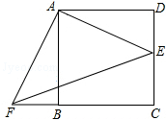
7、如图，已知点E是正方形ABCD边CD上的一点，点F在CB的延长线上，且DE=BF．求证：△AFE是等腰直角三角形．
∵正方形ABCD
∴AB=AD，∠ABF=∠BAD=90°
在△ABF与△ADE中
∵
AF=AE，∠FAE=90°
1
3
2
△AFE≌△AED
∴ △ABF≌△ADE（SAS）
∴AF=AE
∴∠1=∠2
∵正方形ABCD
∴∠1+∠3=90°
∴∠2+∠3=∠FAE=90°
∴△AFE是等腰直角三角形

Slide 8
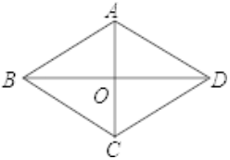
8、如图，在菱形ABCD中，AD=13，BD=24，AC、BD交于点O
（1）求菱形ABCD的面积
（2）求点O到边CD的距离
13
13
解：
（1）∵菱形ABCD，BD=24
∴OD=OB=12，OA=OC
根据勾股定理
5
h
12
12
5
13
13
∴AC=2×5=10
（2）设O到边CD的距离是h
在△AOD中

Slide 9
9、如图，正方形ABCD的对角线相交于点O，BC=6，延长BC至点E，使得CE=8，点F是DE的中点，连接CF 、OF
（1）求OF的长
（2）求CF的长
解：（1）
∵正方形ABCD，BC=6，CE=8
∴BC=CD=DA=AB=6，O是BD中点
∵O是BD中点，F是DE中点
∴OF是△BDE的中位线
6
10
6
6
5
（2）
在Rt△DCE中
根据勾股定理
6
8

Slide 10
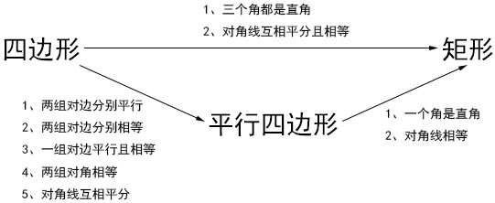
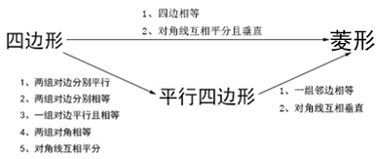
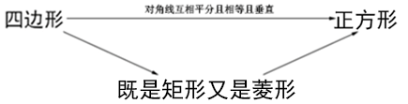
二、平行四边形的判定

Slide 11
1、下列条件中，不能判定四边形ABCD是平行四边形的为（ ）
A、AB∥CD，AD∥BC B、AB=CD，AD=BC
C、AB∥CD，AD=BC D、AB∥CD，AB=CD
C
2、下列条件中，能判定四边形ABCD是平行四边形的是（ ）
A、AB∥CD，∠B=∠D B、AB∥CD，AD=BC
C、AB=BC，CD=DA D、∠A=∠B，∠C=∠D
A
180°-x
x
x
180°-x
3、下列能判定四边形是矩形的是（ ）
A、两组对角分别相等 B、对角线互相平分
C、两组对边分别相等 D、三个角都为90°
D

Slide 12
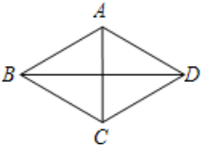
4、下列能判定平行四边形ABCD为矩形的是（ ）
A、∠A=90° B、AC⊥BD
C、AB=BC D、∠BAC=∠CAD
A
5、数学课上，老师让同学们判断一个四边形是否为菱形，
下面是某合作小组4位同学拟定的方案，正确的是（ ）
A、测量对角线是否相等 B、测量对角线是否垂直
C、测量一组对角是否相等 D、测量四边是否相等
D
6、如图，四边形ABCD的对角线互相平分，
添加一个条件能判定四边形ABCD是菱形的是（ ）
A、AB=CD
B、AC⊥BD
C、AC=BD
D、AB//CD
B

Slide 13
做题步骤：
1、圈起关键词，想想能得出什么推论
2、把数据标在图上，帮助自己思考。
3、结合已知条件，选择正确的判定来解题
例1、如图，在平行四边形ABCD中，AE⊥BD，CF⊥BD，
垂足分别为E、F 。求证：四边形AECF是平行四边形．
解：
∵AE⊥BD，CF⊥BD
∴AE//FC，∠AEB=∠CFD=90°
∵平行四边形ABCD
∴AB=CD，∠ABD=∠CDB
∴AE=FC
∴AE=FC，AE//FC
∴四边形AECF是平行四边形

Slide 14

例2、如图，在平行四边形ABCD中，对角线AC、BD相交于点O，
且OA=OB．
（1）求证：四边形ABCD是矩形；
（2）若AB=6，∠AOB=120°，求BC的长．
6
解：（1）
∵平行四边形ABCD
∴AC=BD
又∵OA=OB
∴OA=OB=OC=OD
∴四边形ABCD是矩形
60°
2x
60°
x
120°
60°
30°
30°
6
（2）
∵矩形ABCD，∠AOB=120°
∴∠BOC=∠OCB=∠CBO=60°，∠CAB=30°
在RtABC中，∠CAB=30°
∴AC=2BC
设BC=x，则AC=2x
根据勾股定理

Slide 15
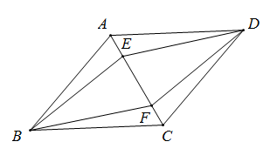
1、如图，在平行四边形ABCD中，E、F是对角线AC上的两点，
且∠ABE=∠CDF。求证：四边形BFDE是平行四边形.
证：∵平行四边形ABCD
∴AB=DC，∠BAE=∠DCF
∵平行四边形ABCD
∴AD=BC，∠DAE=∠BCF
∵BE=DF，ED=BF
∴四边形BFDE是平行四边形

Slide 16
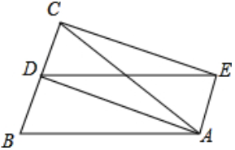
2、如图，在△ABC中，AB=AC，D为BC中点，
四边形ABDE是平行四边形。求证：四边形ADCE是矩形
证：
∵平行四边形ABDE
∴CD//EA，DB=EA
∵D为BC中点
∴DB=CD
∴CD=EA
∵CD=EA，CD=//EA
∴四边形ADCE是平行四边形
，AB=DE
∵AB=DE，AB=AC
∴DE=AC
∴四边形ADCE是矩形

Slide 17
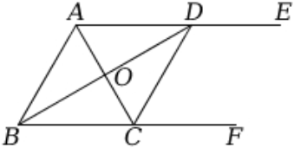
3、已知：如图，AE//BF，AC平分∠BAD，交BF于点C，BD平分∠ABC，
交AE于点D，连接CD。
求证：四边形ABCD是菱形
证：
∵AC平分∠BAD
∴∠1=∠2
∵BD平分∠ABC
∴∠3=∠4
又∵AE//BF
∴∠2=∠6，∠4=∠5
∴∠3=∠5，∠1=∠6
∴AD=AB=BC
1
2
5
3
4
6
∵AE//BF，AD=BC
∴四边形ABCD是平行四边形
又∵AD=AB
∴四边形ABCD是菱形

Slide 18
谢谢观看！

